Slide 1
XÂY DỰNG WEBSITE
CHIA SẺ CÔNG THỨC NẤU ĂN
Giảng viên hướng dẫn:
ThS. Hà Thị Thúy Vi
Sinh viên thực hiện:
Tên: Nguyễn Thanh Duy
MSSV: 110122062
Lớp: DA22TTD

Slide 2
01
Tổng quan đề tài

Slide 3
Giới thiệu đề tài
Nhu cầu chia sẻ và tìm kiếm công thức nấu ăn trực tuyến ngày càng phổ biến.
Các nền tảng hiện nay còn phân tán, thiếu kiểm duyệt và chưa tối ưu trải nghiệm người dùng.
Điều này gây khó khăn trong việc tiếp cận và chia sẻ công thức chất lượng.
Do đó, đề tài tập trung xây dựng website CookShare nhằm giải quyết các vấn đề trên.
Notes:
SLIDE GIỚI THIỆU ĐỀ TÀI
“Trong những năm gần đây, nhu cầu chia sẻ và tìm kiếm công thức nấu ăn trực tuyến ngày càng tăng, đặc biệt là với sinh viên, người đi làm và các gia đình trẻ.
Tuy nhiên, hiện nay phần lớn công thức nấu ăn được chia sẻ thông qua mạng xã hội hoặc các blog cá nhân, nên nội dung còn phân tán, thiếu kiểm duyệt và khó tìm kiếm những công thức chất lượng.
Ngoài ra, người dùng cũng gặp nhiều hạn chế trong việc lưu trữ công thức, trao đổi kinh nghiệm và tương tác với cộng đồng có cùng sở thích.
Xuất phát từ những vấn đề đó, em chọn thực hiện đề tài Xây dựng website chia sẻ công thức nấu ăn – CookShare, với mục tiêu tạo ra một hệ thống tập trung, thân thiện với người dùng và đảm bảo an toàn thông tin.”
40–50 giây
Bản NGẮN hơn (khi bị giới hạn thời gian)
“Hiện nay, nhu cầu chia sẻ và tìm kiếm công thức nấu ăn trực tuyến ngày càng phổ biến. Tuy nhiên, các nền tảng hiện có còn phân tán, thiếu kiểm duyệt và chưa tối ưu cho việc tìm kiếm và tương tác. Vì vậy, em thực hiện đề tài xây dựng website CookShare nhằm cung cấp một hệ thống chia sẻ công thức nấu ăn tập trung, thân thiện và an toàn cho người dùng.”
~25–30 giây

Slide 4
Mục tiêu đề tài
Xây dựng một website chia sẻ công thức nấu ăn (CookShare)
Hỗ trợ người dùng đăng, chỉnh sửa và tìm kiếm công thức.
Tăng cường tương tác giữa các người dùng.
Đảm bảo bảo mật và kiểm duyệt nội dung hệ thống.
Tối ưu hóa giao diện đáp ứng (Responsive Design) trên mọi thiết bị
Notes:
SLIDE: MỤC TIÊU ĐỀ TÀI
Mục tiêu của đề tài là xây dựng website CookShare đáp ứng đầy đủ các chức năng cốt lõi của một hệ thống chia sẻ công thức nấu ăn.
Cụ thể, hệ thống cho phép người dùng đăng ký, đăng nhập, tạo, chỉnh sửa, xóa công thức; tìm kiếm, đánh giá, bình luận, yêu thích và theo dõi người dùng khác.
Bên cạnh đó, đề tài chú trọng đến vấn đề bảo mật dữ liệu thông qua việc mã hóa mật khẩu và xác thực bằng JWT(json web token
), cũng như xây dựng hệ thống báo cáo và kiểm duyệt nội dung hoàn chỉnh.
Ngoài ra, giao diện được thiết kế responsive, tối ưu trải nghiệm người dùng trên cả máy tính và thiết bị di động.

Slide 5



Đối tượng sử dụng & Phạm vi nghiên cứu
User: Tạo, sửa, xóa công thức của riêng mình, chia sẻ và tìm kiếm công thức
Moderator: Hỗ trợ Admin quản lý và kiểm duyệt nội dung
Admin: Quản lý toàn bộ hệ thống
Hệ thống tập trung vào quản lý công thức và tương tác người dùng.
Hỗ trợ báo cáo và xử lý nội dung vi phạm.
Notes:
SLIDE: ĐỐI TƯỢNG & PHẠM VI NGHIÊN CỨU
Đối tượng nghiên cứu của đề tài bao gồm ba nhóm chính: người dùng cuối, kiểm duyệt viên và quản trị viên hệ thống.
Người dùng cuối có thể chia sẻ và tương tác với công thức nấu ăn; kiểm duyệt viên hỗ trợ xử lý các báo cáo vi phạm; và quản trị viên chịu trách nhiệm quản lý toàn bộ hệ thống và phân quyền người dùng.
Trong phạm vi đề tài, hệ thống tập trung vào các chức năng quản lý tài khoản, công thức, tương tác xã hội, báo cáo vi phạm và tùy chỉnh giao diện.
Các nội dung như realtime notification, Redis cache, CI/CD và gợi ý bằng Machine Learning chưa được triển khai trong đề tài này.

Slide 6
02
Phương pháp nghiên cứu

Slide 7
KIẾN TRÚC HỆ THỐNG
Hệ thống được xây dựng theo kiến trúc ba tầng.
Frontend sử dụng React để xây dựng giao diện người dùng.
Backend sử dụng Node.js và Express để xử lý nghiệp vụ.
Dữ liệu được lưu trữ bằng hệ quản trị cơ sở dữ liệu MySQL.
Notes:
SLIDE: KIẾN TRÚC HỆ THỐNG
Hệ thống CookShare được xây dựng theo kiến trúc ba tầng.
Tầng giao diện sử dụng React để xây dựng giao diện người dùng theo hướng component và responsive.
Tầng ứng dụng sử dụng Node.js và Express để cung cấp các RESTful API xử lý nghiệp vụ.
Tầng dữ liệu sử dụng cơ sở dữ liệu MySQL để lưu trữ dữ liệu quan hệ, đảm bảo toàn vẹn dữ liệu.
Ngoài ra, hệ thống áp dụng mô hình MVC giúp dễ bảo trì và mở rộng trong tương lai.
Có thể bị hỏi:
React là thư viện JavaScript được xây dựng bởi Facebook
Expressjs là một framework được xây dựng trên nền tảng của Nodejs.
MVC (Model-View-Controller) là một mẫu kiến trúc phần mềm được sử dụng rộng rãi trong việc phát triển ứng dụng để tạo ra các giao diện người dùng trực quan và có khả năng tương tác cao. MVC chia một ứng dụng thành 3 phần chính và mỗi phần có một vai trò riêng biệt:
Model đại diện cho dữ liệu và quy tắc nghiệp vụ của ứng dụng.
View chịu trách nhiệm hiển thị dữ liệu cho người dùng một cách trực quan và tương tác.
Controller đóng vai trò là cầu nối giữa Model và View, xử lý các yêu cầu từ người dùng và cập nhật giao diện tương ứng.

Slide 8
CÔNG NGHỆ SỬ DỤNG
Frontend: React, React Router,
CSS Responsive.
Backend: Node.js, Express, JWT, Bcrypt.
Cơ sở dữ liệu: MySQL.
Công cụ hỗ trợ: Cloudinary, Nodemailer.
Notes:
SLIDE: CÔNG NGHỆ SỬ DỤNG
Về frontend, đề tài sử dụng React kết hợp với React Router, Axios và CSS responsive.
Về backend, hệ thống sử dụng Node.js, Express, JWT cho xác thực, Bcrypt để mã hóa mật khẩu.
Cơ sở dữ liệu sử dụng MySQL và hình ảnh được lưu trữ thông qua Cloudinary.
Ngoài ra, Nodemailer được sử dụng để gửi email trong các chức năng như quên mật khẩu và thông báo.
Cloudinary(cloud đi nơ ry)
Nodemailer(nô đi mell lơ)

Slide 9
CHỨC NĂNG
CHỨC NĂNG NGƯỜI DÙNG
Đăng ký và đăng nhập hệ thống.
Đăng, chỉnh sửa và xóa công thức nấu ăn.
Tìm kiếm, đánh giá và bình luận công thức.
Yêu thích và theo dõi người dùng khác.
CHỨC NĂNG QUẢN TRỊ
Quản lý người dùng trong hệ thống.
Phân quyền và kiểm soát truy cập.
Tiếp nhận và xử lý báo cáo vi phạm.
Kiểm duyệt nội dung công thức và bình luận.
BẢO MẬT HỆ THỐNG
Mật khẩu người dùng được mã hóa bằng Bcrypt.
Xác thực và phân quyền bằng JWT.
Kiểm soát quyền truy cập dữ liệu theo vai trò.
Hạn chế spam và lạm dụng hệ thống.
Notes:
SLIDE: CHỨC NĂNG CHÍNH CỦA HỆ THỐNG
Hệ thống cho phép người dùng quản lý công thức nấu ăn với đầy đủ các thao tác tạo, chỉnh sửa, xóa và tìm kiếm, kèm hình ảnh cho từng bước nấu.
Các tính năng tương tác xã hội bao gồm bình luận lồng nhau, đánh giá sao, yêu thích công thức và theo dõi người dùng khác.
Hệ thống cũng hỗ trợ báo cáo vi phạm đối với bài viết, bình luận và người dùng, kèm theo quota để hạn chế spam.
SLIDE: BẢO MẬT HỆ THỐNG
Mật khẩu người dùng được mã hóa bằng thuật toán Bcrypt trước khi lưu vào cơ sở dữ liệu.
Hệ thống sử dụng JWT để xác thực người dùng, token có thời hạn và được kiểm tra thông qua middleware.
Phân quyền được chia thành ba mức: user, moderator và admin.
Ngoài ra, hệ thống áp dụng CORS, kiểm tra quyền sở hữu trước khi chỉnh sửa dữ liệu và cơ chế quota để chống lạm dụng báo cáo.

Slide 10
03
Kết quả nghiên cứu

Slide 11
KẾT QUẢ ĐẠT ĐƯỢC
Hoàn thành website CookShare theo yêu cầu đề tài.
Hệ thống hoạt động ổn định và dễ sử dụng.
Giao diện thân thiện, hỗ trợ nhiều thiết bị.
Đáp ứng đầy đủ các chức năng cốt lõi.
Notes:
SLIDE: KẾT QUẢ ĐẠT ĐƯỢC
Về kết quả đã đạt được thì:
Đề tài đã hoàn thành website CookShare với đầy đủ các chức năng cốt lõi và nâng cao.
Hệ thống hoạt động ổn định, giao diện thân thiện và responsive trên nhiều thiết bị.
Các chức năng bảo mật, báo cáo và kiểm duyệt nội dung được triển khai đầy đủ, đáp ứng yêu cầu ban đầu của đề tài.

Slide 12
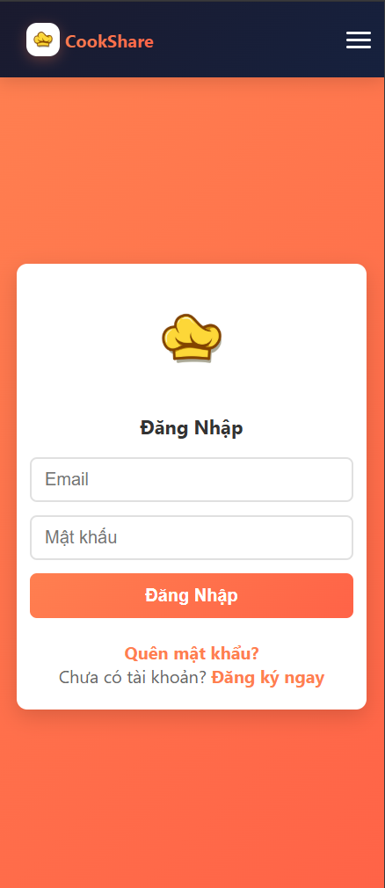
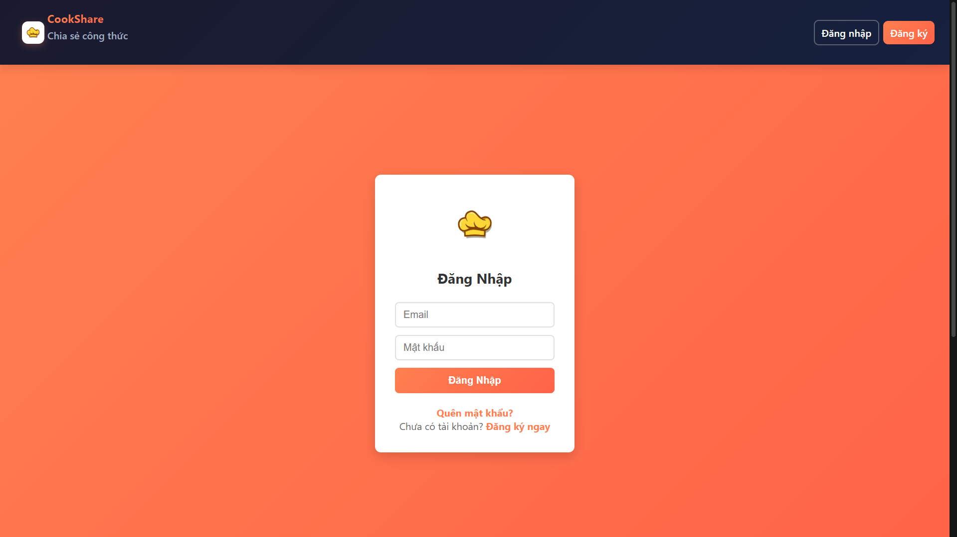
GIAO DIỆN HỆ THỐNG
Giao diện được thiết kế thân thiện và dễ sử dụng.
Hỗ trợ hiển thị tốt trên nhiều thiết bị (responsive).
Bố cục rõ ràng, dễ thao tác với người dùng.

Slide 13
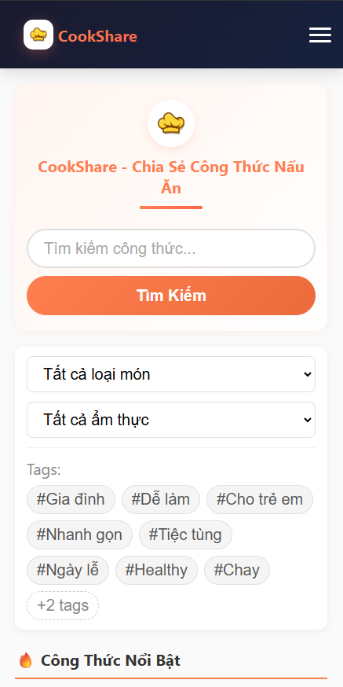
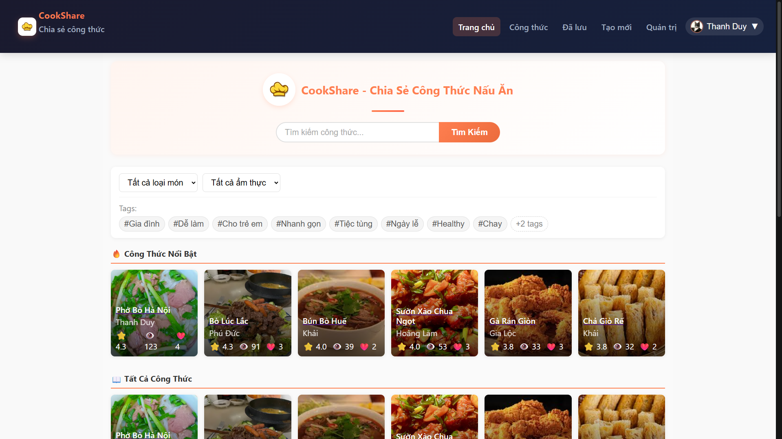
GIAO DIỆN TRANG CHỦ
Hiển thị danh sách công thức mới và phổ biến.
Hỗ trợ tìm kiếm công thức theo từ khóa.
Gợi ý công thức theo danh mục.

Slide 14
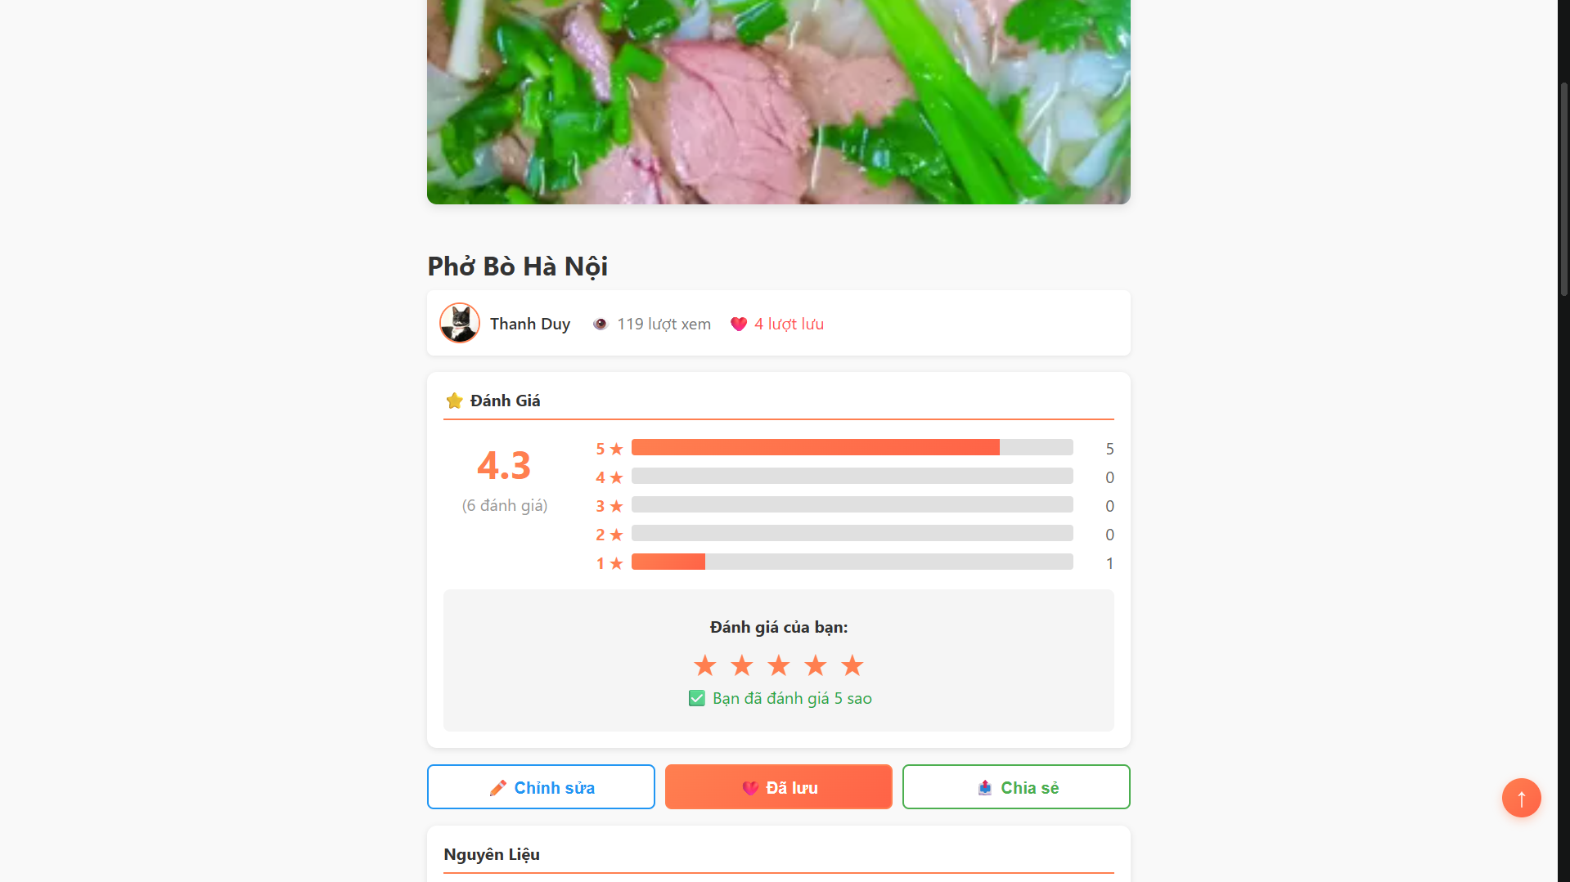
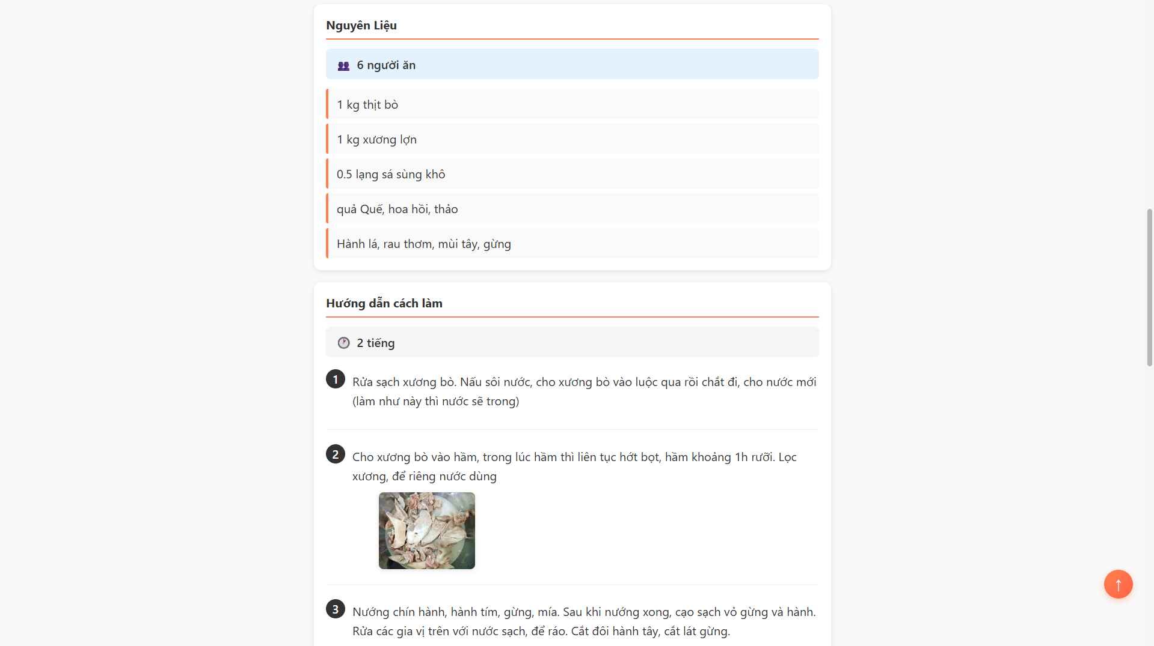
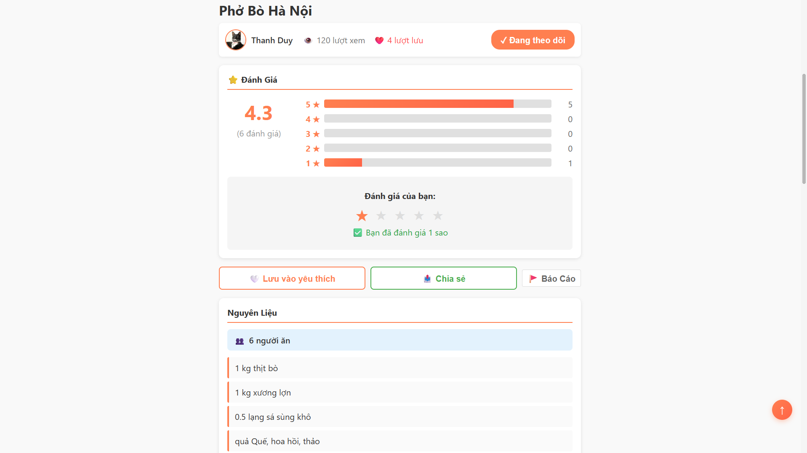
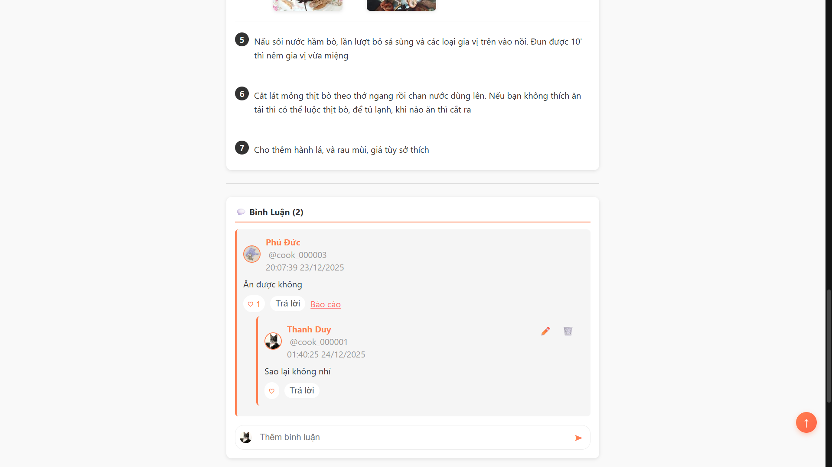
GIAO DIỆN CHI TIẾT CÔNG THỨC
Hiển thị đầy đủ thông tin công thức.
Bao gồm hình ảnh, nguyên liệu và các bước nấu.
Cho phép người dùng bình luận và đánh giá.

Slide 15
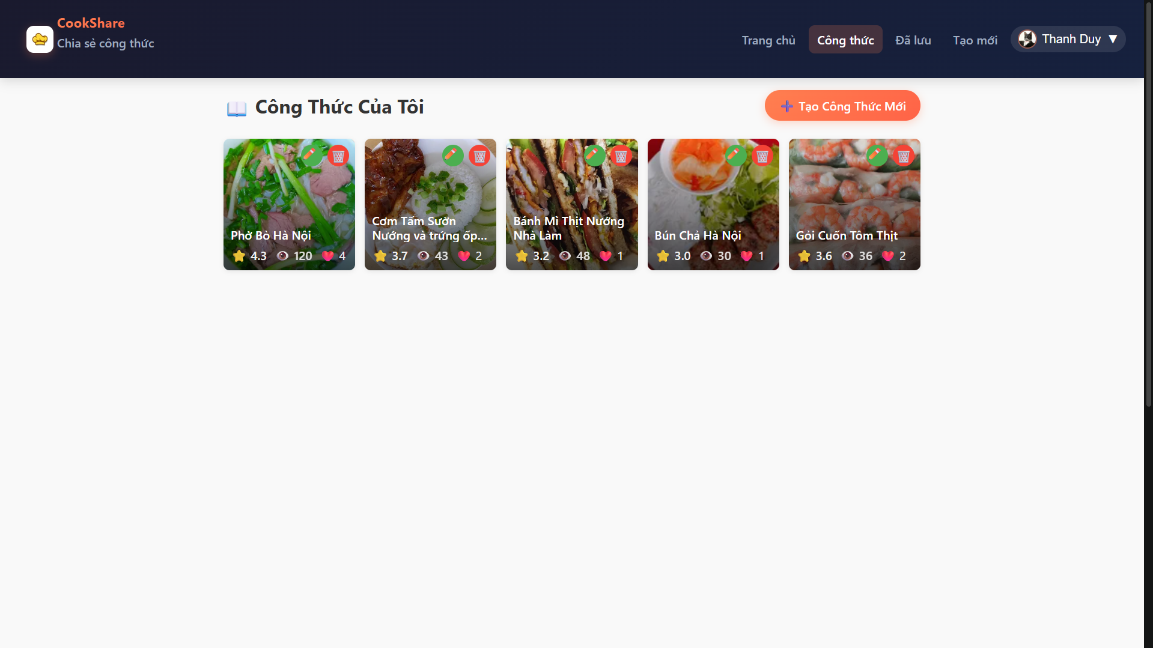
GIAO DIỆN QUẢN LÝ CÔNG THỨC
Cho phép người dùng tạo và chỉnh sửa công thức.
Quản lý danh sách công thức cá nhân.
Dễ dàng thao tác và cập nhật nội dung.

Slide 16
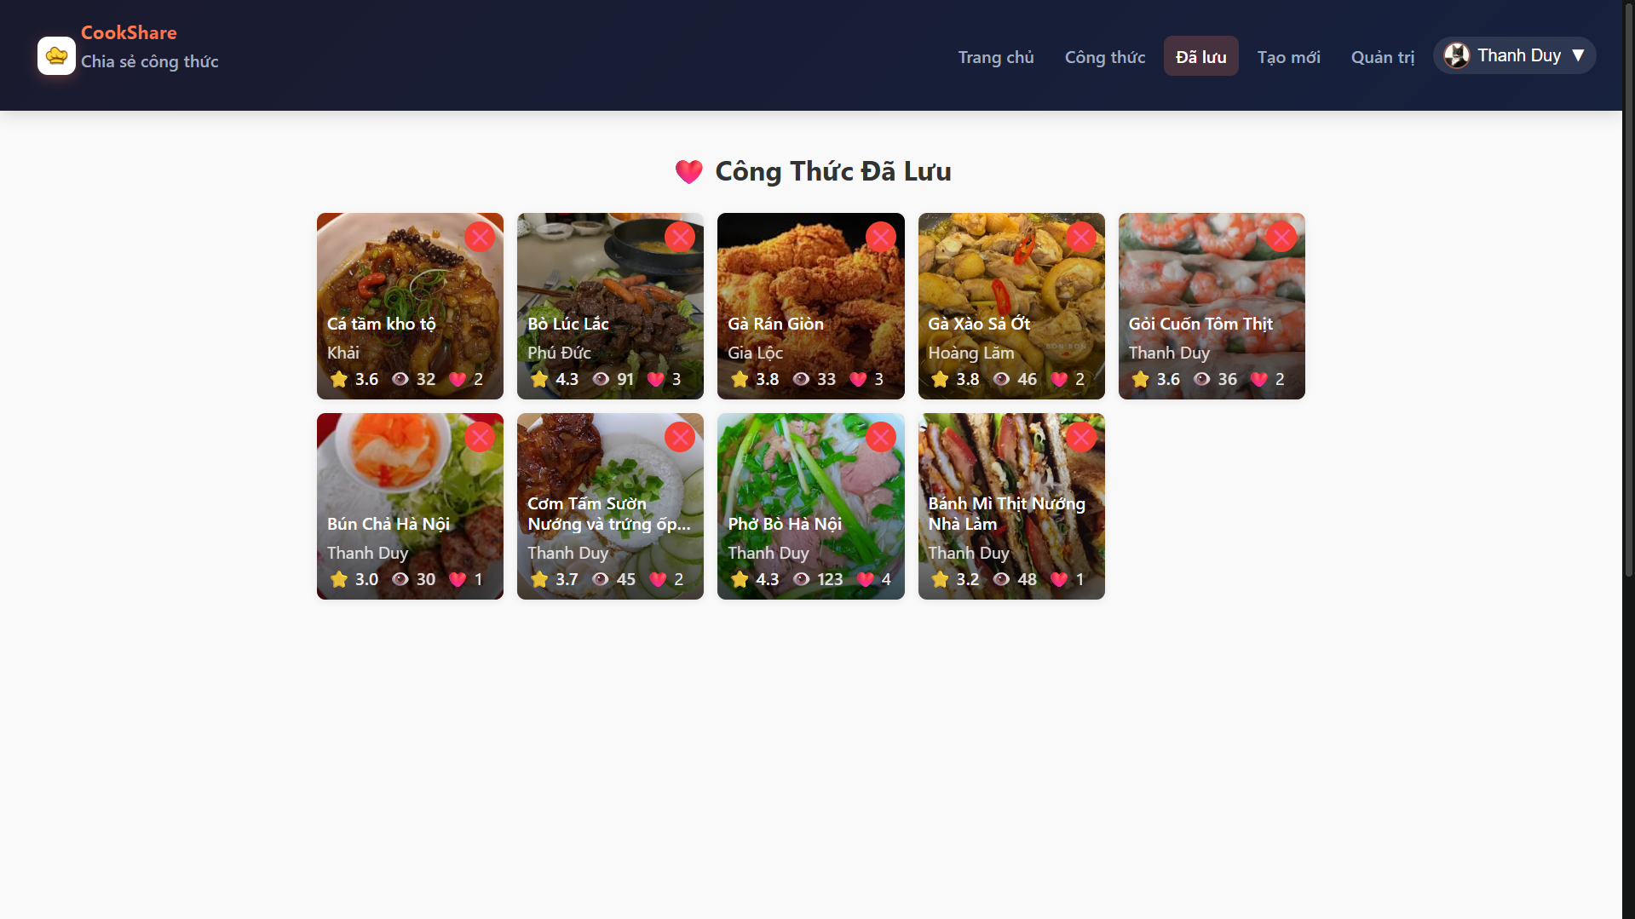
GIAO DIỆN LƯU CÔNG THỨC
Cho phép người dùng xem lại các công thức đã lưu
Quản lý danh sách công thức đã lưu
Dễ dàng thao tác và truy cập nội dung.

Slide 17
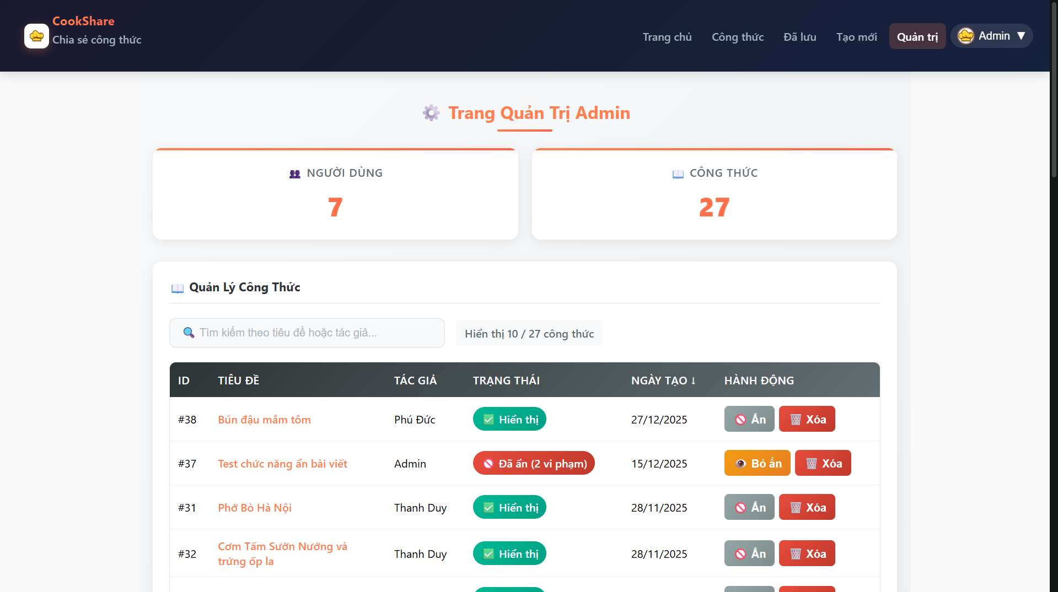
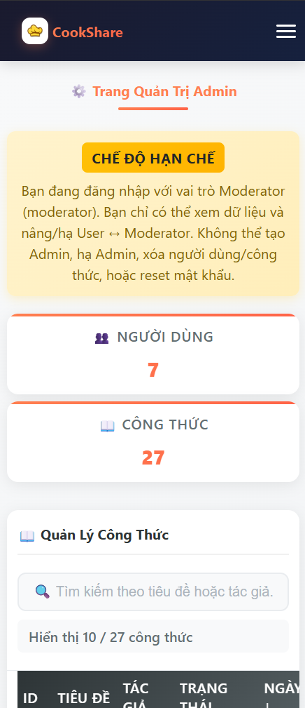
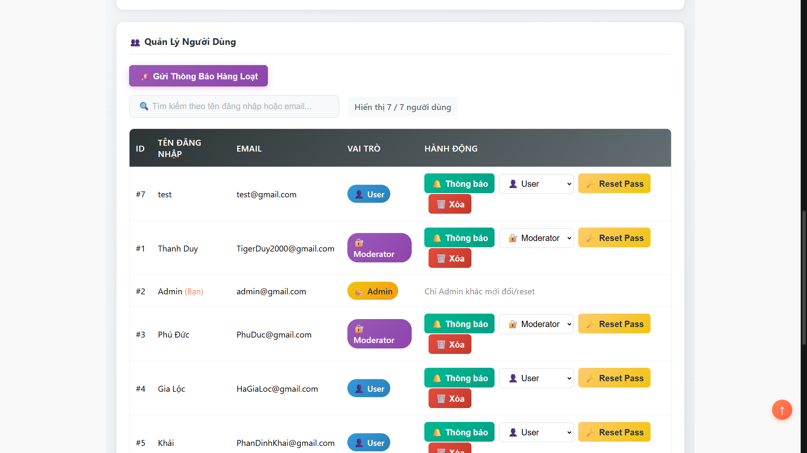
GIAO DIỆN QUẢN TRỊ
Quản lý người dùng và phân quyền.
Duyệt báo cáo và xử lý vi phạm.
Kiểm soát nội dung hệ thống.

Slide 18
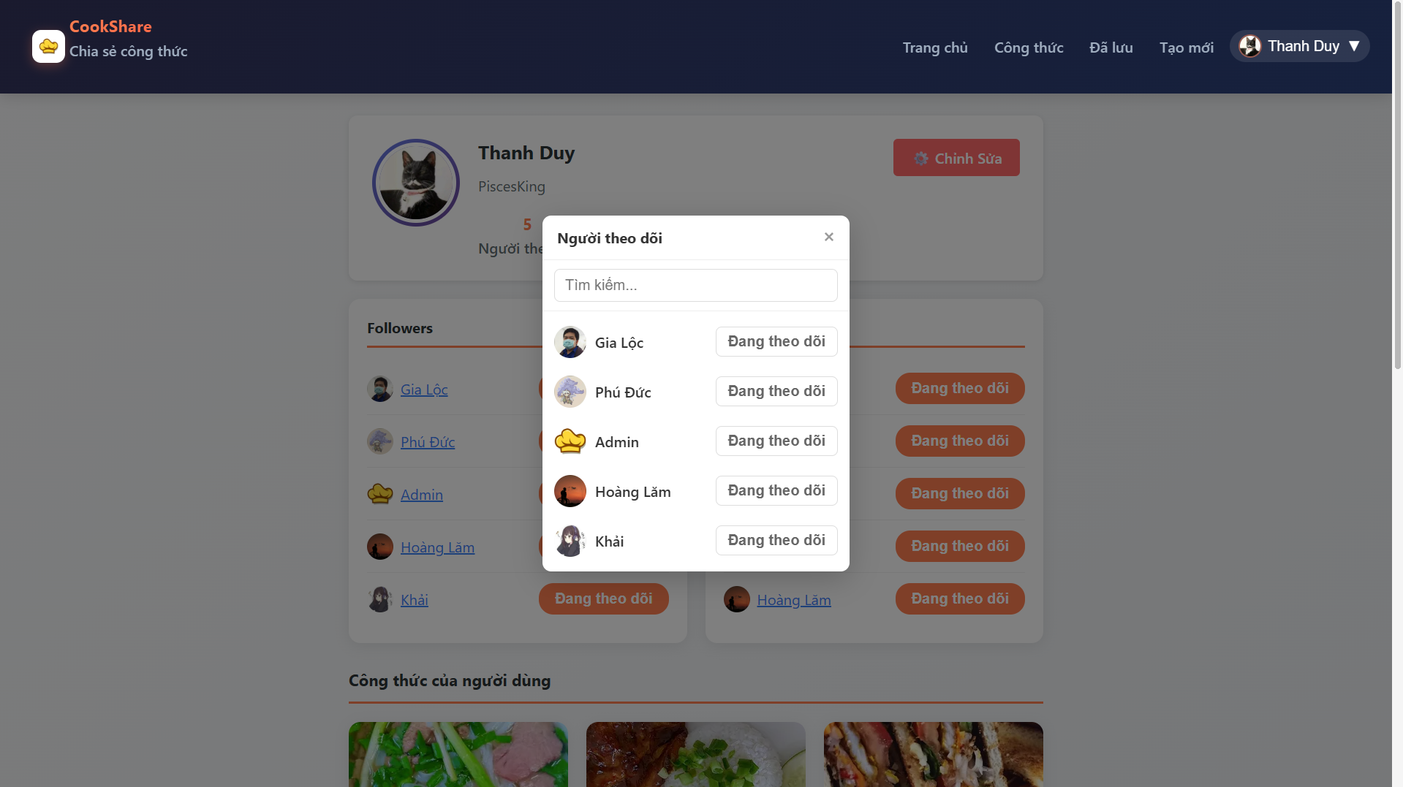
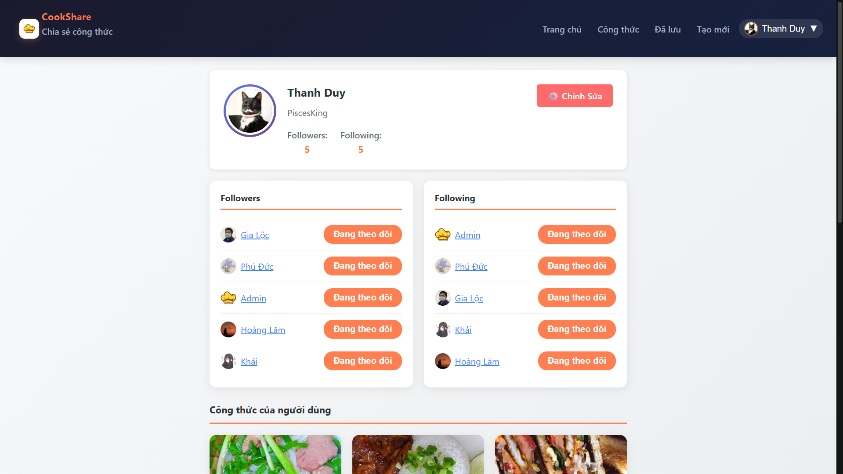

GIAO DIỆN
TRANG CÁ NHÂN

Slide 19
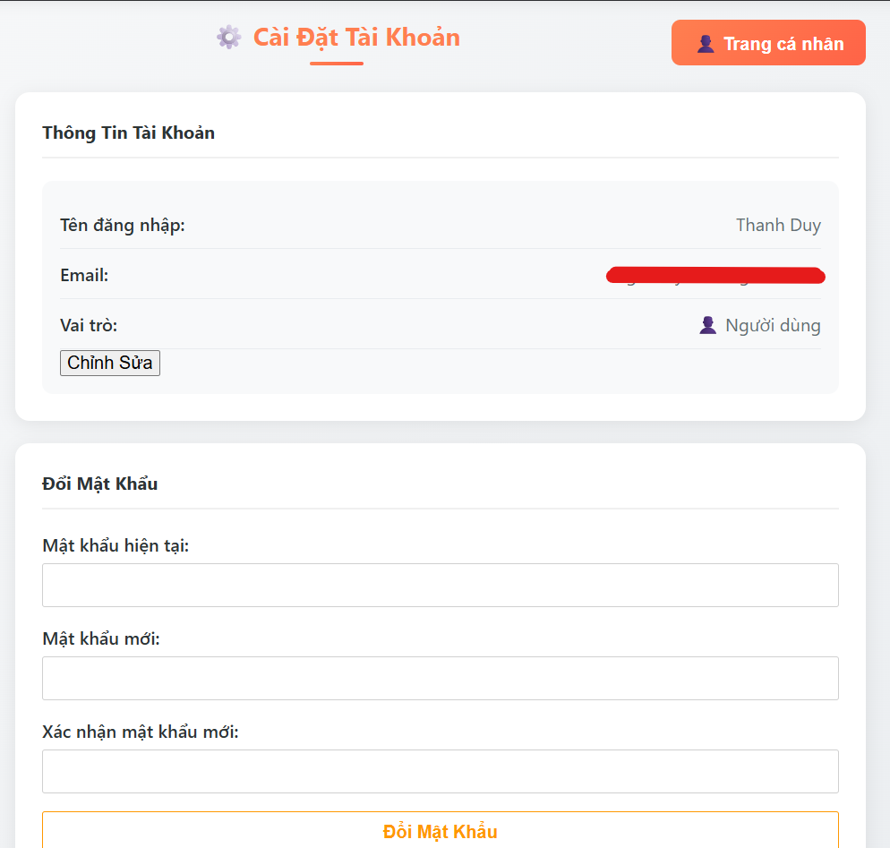
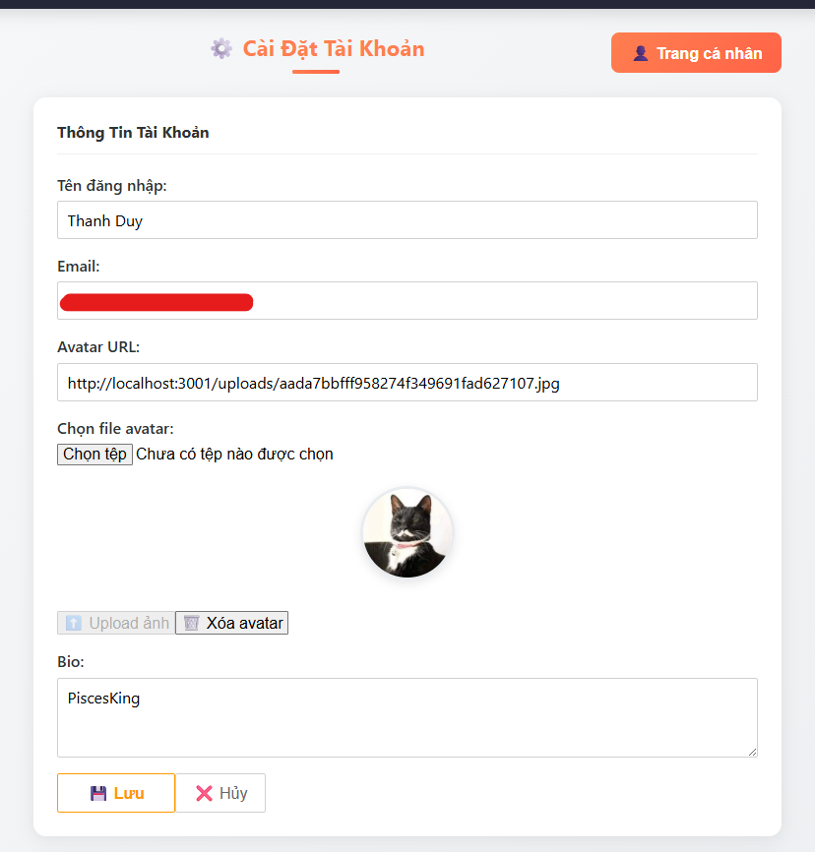
GIAO DIỆN CÀI ĐĂT TÀI KHOẢNG

Slide 20
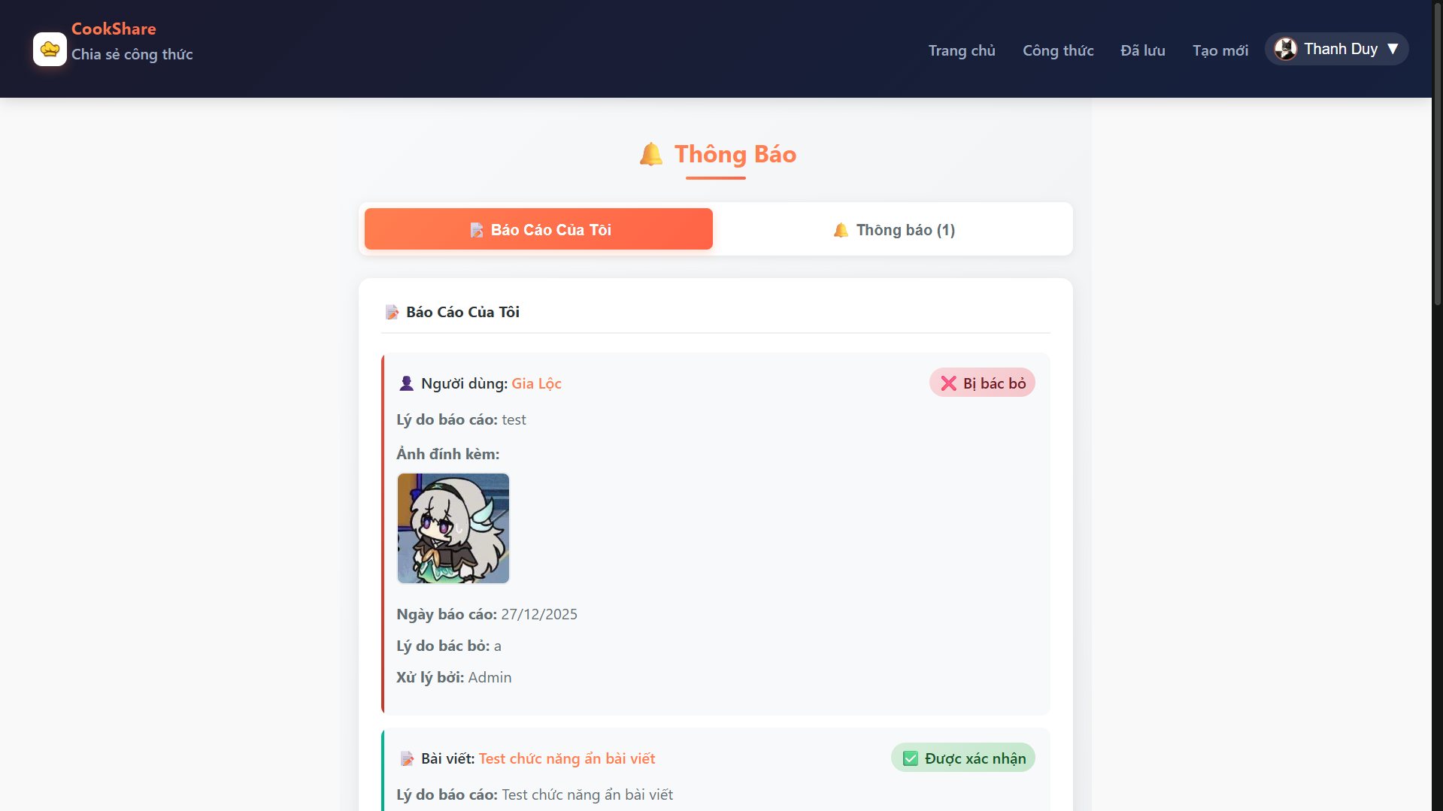
GIAO DIỆN TRANG THÔNG BÁO

Slide 21
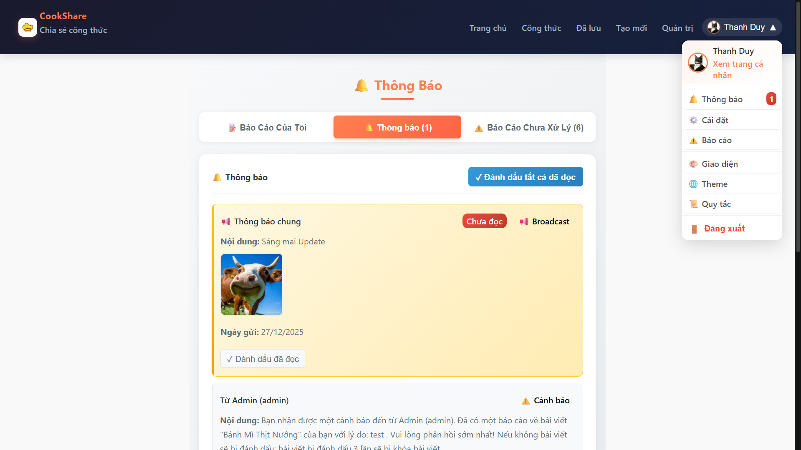
GIAO DIỆN TRANG THÔNG BÁO

Slide 22
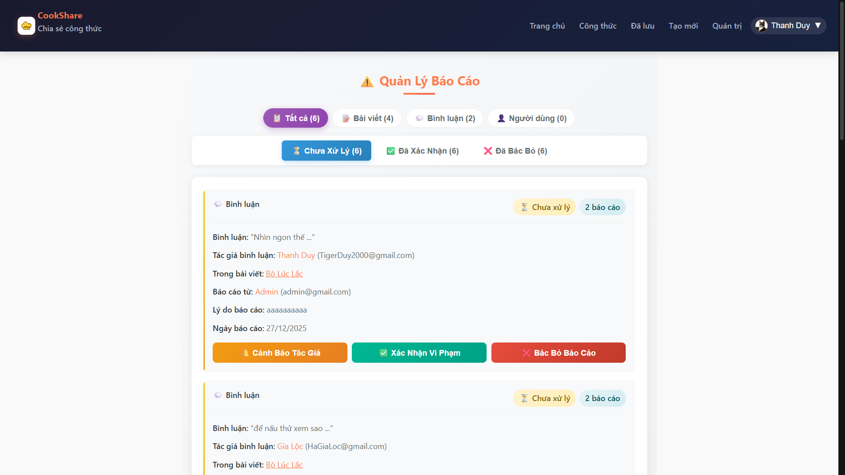
GIAO DIỆN QUẢN LÝ BÁO CÁO

Slide 23
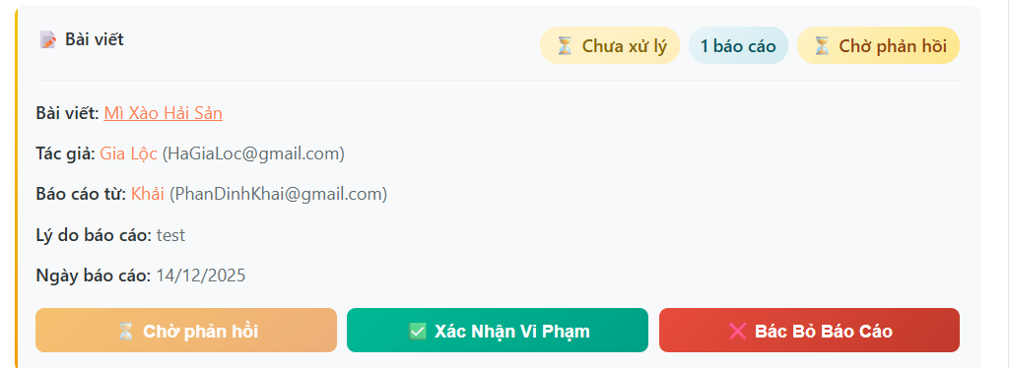
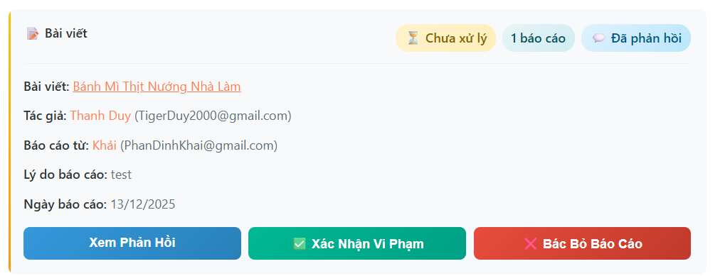
GIAO DIỆN QUẢN LÝ BÁO CÁO

Slide 24
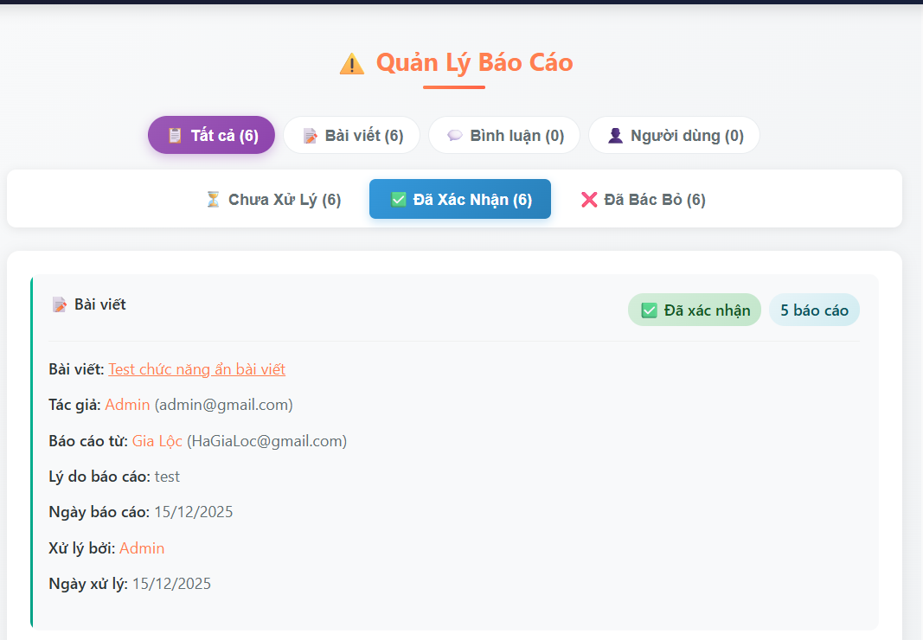
GIAO DIỆN QUẢN LÝ BÁO CÁO

Slide 25
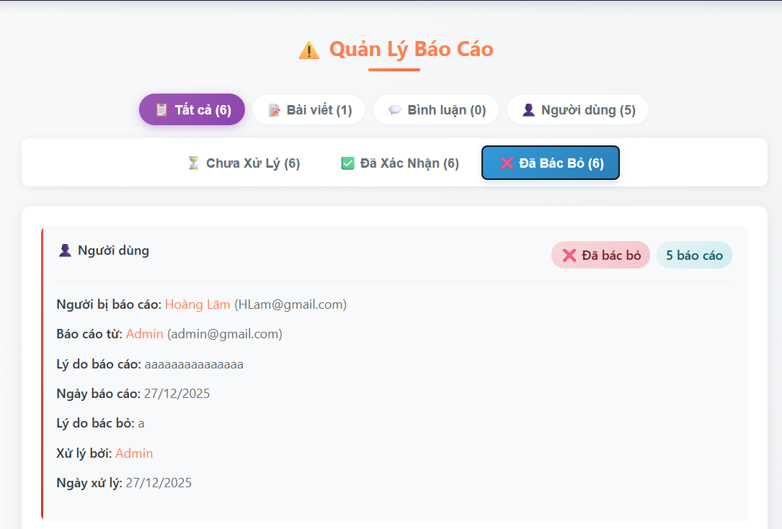
GIAO DIỆN QUẢN LÝ BÁO CÁO

Slide 26
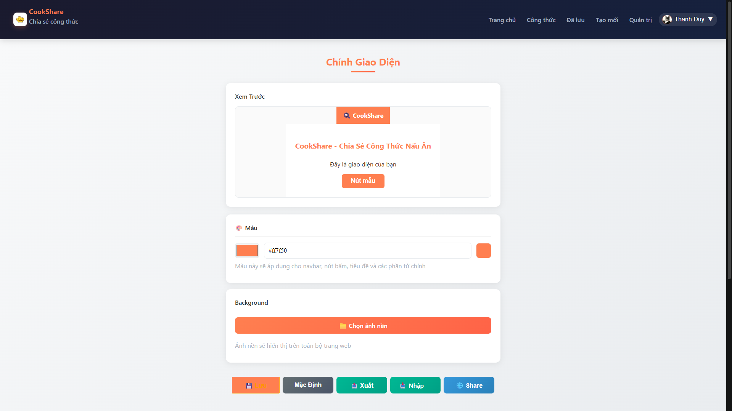
TÙY CHỈNH GIAO DIỆN

Slide 27
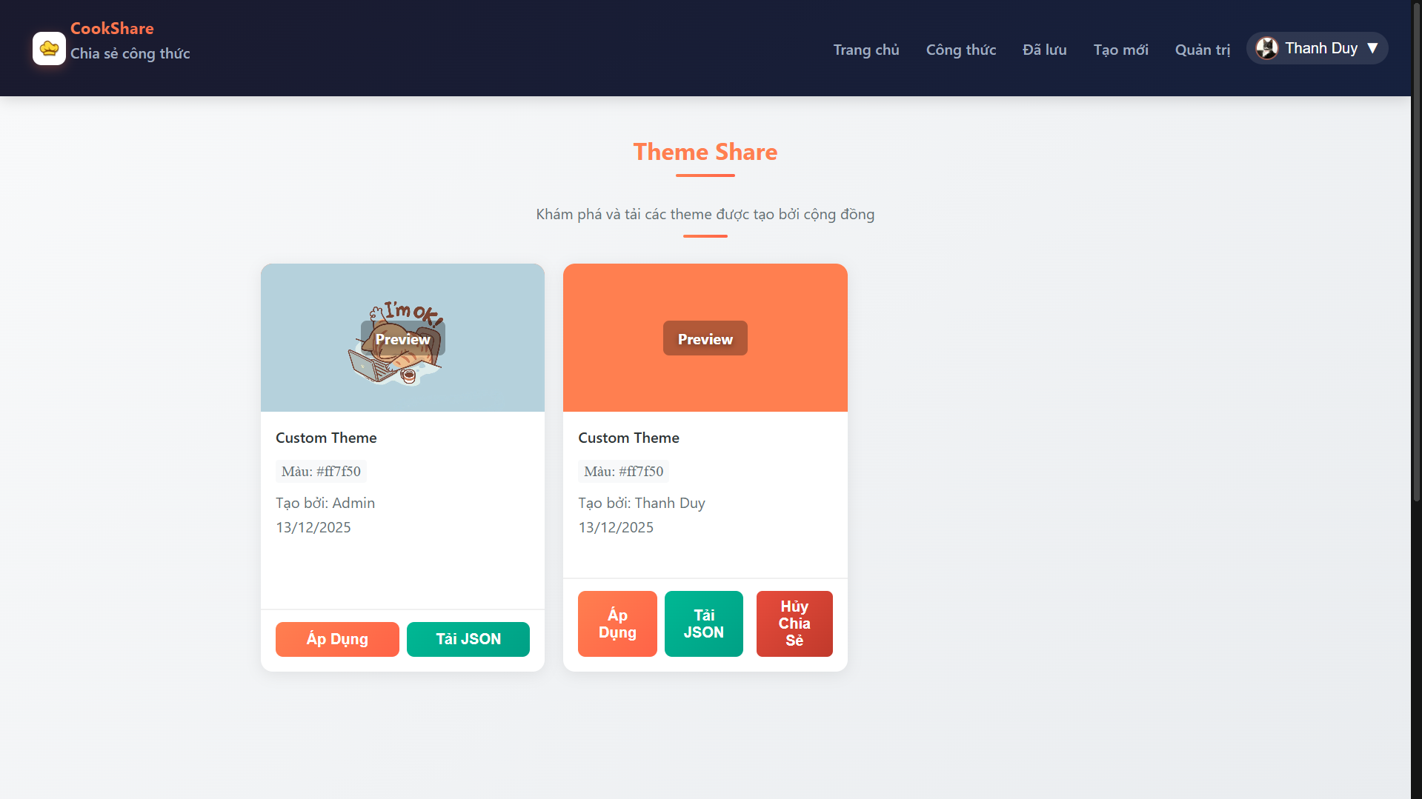
GIAO DIỆN Theme Share

Slide 28
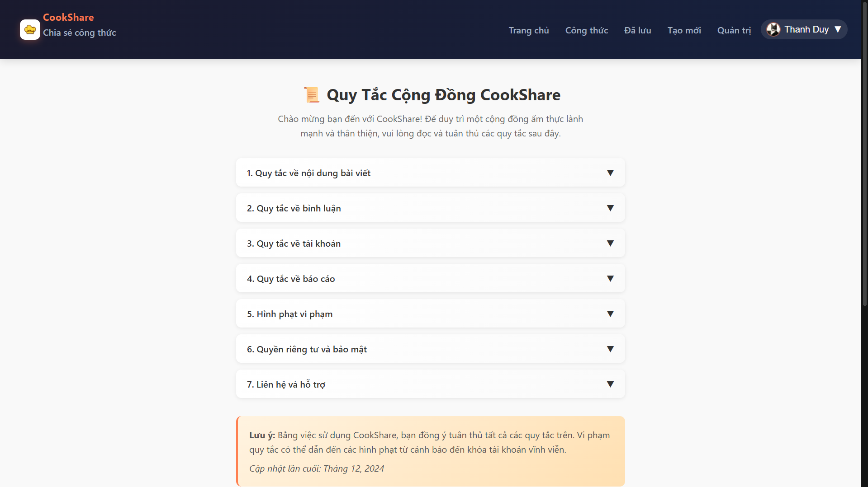
GIAO DIỆN QUY TẮC CỘNG ĐỒNG
Notes:
1. Quy tắc về nội dung bài viết▼
Chỉ đăng các công thức nấu ăn thực sự, có hướng dẫn rõ ràng và đầy đủ.
Không đăng nội dung vi phạm bản quyền, sao chép từ nguồn khác mà không ghi nguồn.
Không đăng nội dung không liên quan đến ẩm thực (quảng cáo, spam, chính trị...).
Hình ảnh phải rõ ràng, không chứa nội dung nhạy cảm hoặc không phù hợp.
Tiêu đề bài viết phải mô tả đúng nội dung công thức.
2. Quy tắc về bình luận
Bình luận phải lịch sự, tôn trọng tác giả và các thành viên khác.
Không spam, quảng cáo hoặc đăng link không liên quan.
Không sử dụng ngôn ngữ thô tục, xúc phạm, phân biệt đối xử.
Góp ý mang tính xây dựng, không chỉ trích cá nhân.
Không tiết lộ thông tin cá nhân của người khác.
3. Quy tắc về tài khoản
Mỗi người chỉ được sở hữu một tài khoản.
Không mạo danh người khác hoặc tổ chức.
Bảo mật thông tin đăng nhập, không chia sẻ tài khoản.
Avatar và thông tin cá nhân phải phù hợp, không chứa nội dung nhạy cảm.
Không sử dụng tài khoản để quấy rối người dùng khác.
4. Quy tắc về báo cáo
Chỉ báo cáo khi có vi phạm thực sự, không lạm dụng tính năng báo cáo.
Mô tả rõ ràng lý do báo cáo và cung cấp bằng chứng nếu có.
Báo cáo sai sự thật nhiều lần sẽ bị khóa tính năng báo cáo.
Mỗi loại báo cáo có giới hạn 3 lần, sẽ được hoàn lại khi báo cáo được xử lý.
5. Hình phạt vi phạm
Bài viết vi phạm 3 lần trong 7 ngày sẽ bị ẩn.
Bài viết bị ẩn quá 30 ngày sẽ tự động bị xóa.
Có 3 bài viết bị khóa trong tháng sẽ bị khóa tính năng đăng bài.
Bình luận vi phạm sẽ bị xóa ngay lập tức.
Vi phạm bình luận 3 lần trong tháng sẽ bị khóa tính năng bình luận 30 ngày.
Báo cáo bị bác bỏ 3 lần trong tuần sẽ bị khóa tính năng báo cáo 30 ngày.
Vi phạm nghiêm trọng có thể dẫn đến khóa tài khoản vĩnh viễn.
Bài viết vi phạm 3 lần trong 7 ngày sẽ bị ẩn.
Bài viết bị ẩn quá 30 ngày sẽ tự động bị xóa.
Có 3 bài viết bị khóa trong tháng sẽ bị khóa tính năng đăng bài.
Bình luận vi phạm sẽ bị xóa ngay lập tức.
Vi phạm bình luận 3 lần trong tháng sẽ bị khóa tính năng bình luận 30 ngày.
Báo cáo bị bác bỏ 3 lần trong tuần sẽ bị khóa tính năng báo cáo 30 ngày.
Vi phạm nghiêm trọng có thể dẫn đến khóa tài khoản vĩnh viễn.
6. Quyền riêng tư và bảo mật
Chúng tôi cam kết bảo vệ thông tin cá nhân của bạn.
Không chia sẻ thông tin người dùng cho bên thứ ba mà không có sự đồng ý.
Bạn có quyền yêu cầu xóa tài khoản và dữ liệu cá nhân.
Mật khẩu được mã hóa và lưu trữ an toàn.
7. Liên hệ và hỗ trợ
Nếu có thắc mắc về quy tắc, vui lòng liên hệ quản trị viên.
Phản hồi về quyết định xử lý vi phạm sẽ được xem xét trong vòng 7 ngày.
Chúng tôi có quyền cập nhật quy tắc mà không cần thông báo trước.
Việc tiếp tục sử dụng dịch vụ đồng nghĩa với việc chấp nhận các quy tắc mới.

Slide 29
04
KẾT LUẬN, HẠN CHẾ VÀ HƯỚNG PHÁT TRIỂN

Slide 30
KẾT LUẬN, HẠN CHẾ VÀ HƯỚNG PHÁT TRIỂN
KẾT LUẬN
Đề tài đạt được mục tiêu ban đầu.
Có tính ứng dụng thực tế cao.
Có tiềm năng phát triển trong tương lai.
HẠN CHẾ
Chưa hỗ trợ thông báo realtime.
Chưa áp dụng cơ chế cache dữ liệu.
Chưa triển khai kiểm thử tự động.
Chưa có tính năng cá nhân hóa nội dung.
HƯỚNG PHÁT TRIỂN
Bổ sung thông báo realtime cho người dùng.
Tối ưu hiệu năng hệ thống.
Áp dụng Machine Learning gợi ý công thức.
Hoàn thiện kiểm thử và CI/CD.
Notes:
SLIDE: KẾT LUẬN
Qua quá trình thực hiện, đề tài đã đạt được các mục tiêu đề ra và xây dựng thành công website CookShare.
Đề tài có tính ứng dụng thực tế và có khả năng mở rộng trong tương lai.
SLIDE: HẠN CHẾ
Bên cạnh những kết quả đạt được, đề tài vẫn còn một số hạn chế.
Hệ thống chưa triển khai Redis để cache dữ liệu, chưa có realtime notification bằng WebSocket.(gửi thông báo theo thời gian thực)
“Dữ liệu được query trực tiếp từ MySQL, không có caching layer.
Thông báo được lấy bằng cách gọi API thủ công (polling) khi user vào trang hoặc refresh.”
Ngoài ra, chưa xây dựng đầy đủ bộ kiểm thử tự động và CI/CD pipeline, cũng như chưa có gợi ý cá nhân hóa cho người dùng.
SLIDE: HƯỚNG PHÁT TRIỂN
Trong thời gian tới, hệ thống có thể được mở rộng bằng việc bổ sung realtime notification cho các sự kiện như bình luận, thích và theo dõi.
Áp dụng Redis để cải thiện hiệu năng, xây dựng hệ thống kiểm thử tự động và CI/CD.
Ngoài ra, có thể tích hợp Machine Learning để gợi ý công thức phù hợp với từng người dùng.(Không có hệ thống gợi ý cá nhân hóa dựa trên hành vi người dùng.)
Hiện tại công thức được sắp xếp theo:
“Số lượt đánh giá (rating_count)
Điểm đánh giá trung bình (avg_rating)
Thời gian tạo (created_at)”

Slide 31
Cảm ơn các bạn và thầy cô đã lắng nghe
Notes:
Em xin chân thành cảm ơn quý thầy cô đã lắng nghe phần trình bày của em.

